Slide 1

ỦY BAN NHÂN DÂN QUẬN LONG BIÊN
TRƯỜNG TIỂU HỌC ÁI MỘ B
MÔN: TIẾNG VIỆT
PHÂN MÔN : ĐỌC MỞ RỘNG
LỚP 2
Bài:Đọc một bài thơ, câu chuyện về tình cảm giữa ông bà, cha mẹ

Slide 2






Tìm đọc một bài thơ hoặc một câu chuyện về ngày Tết.

Slide 3
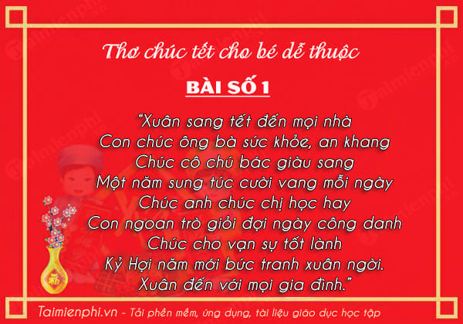

Slide 4
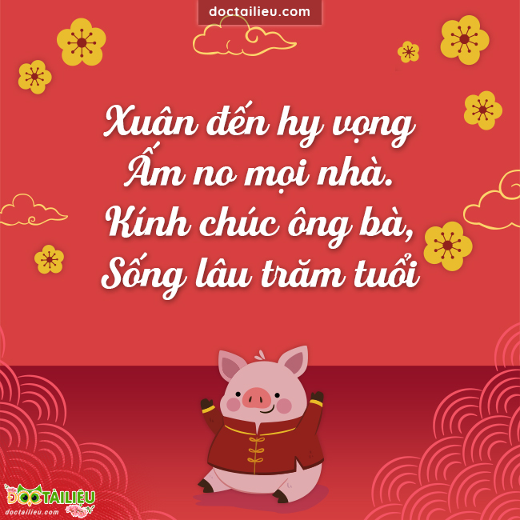
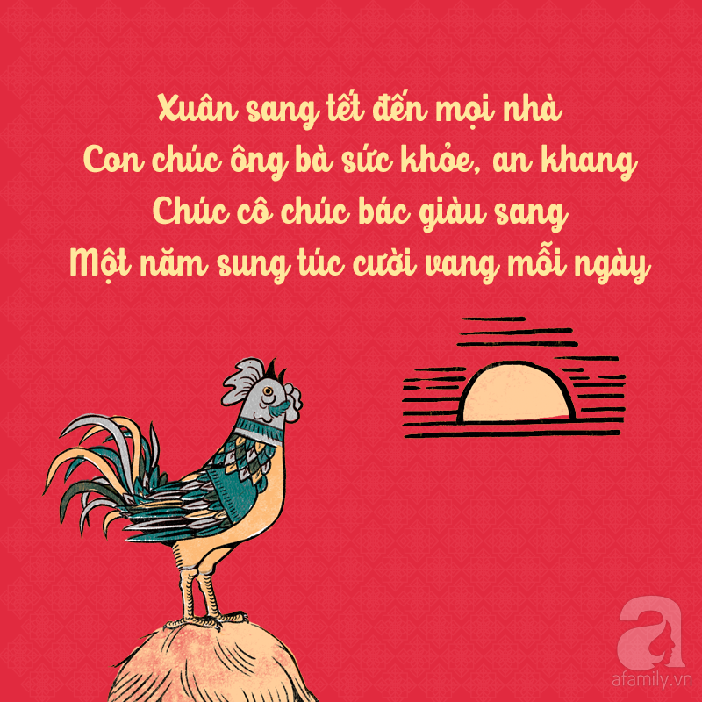

Slide 5
Chia sẻ về bài thơ, câu chuyện đã đọc
Tên bài thơ, câu chuyện
Tên tác giả
Chi tiết em ấn tượng

Slide 6
Viết vào phiếu đọc sách những gì em đã chia sẻ

Slide 7

Củng cố bài học

